Slide 1
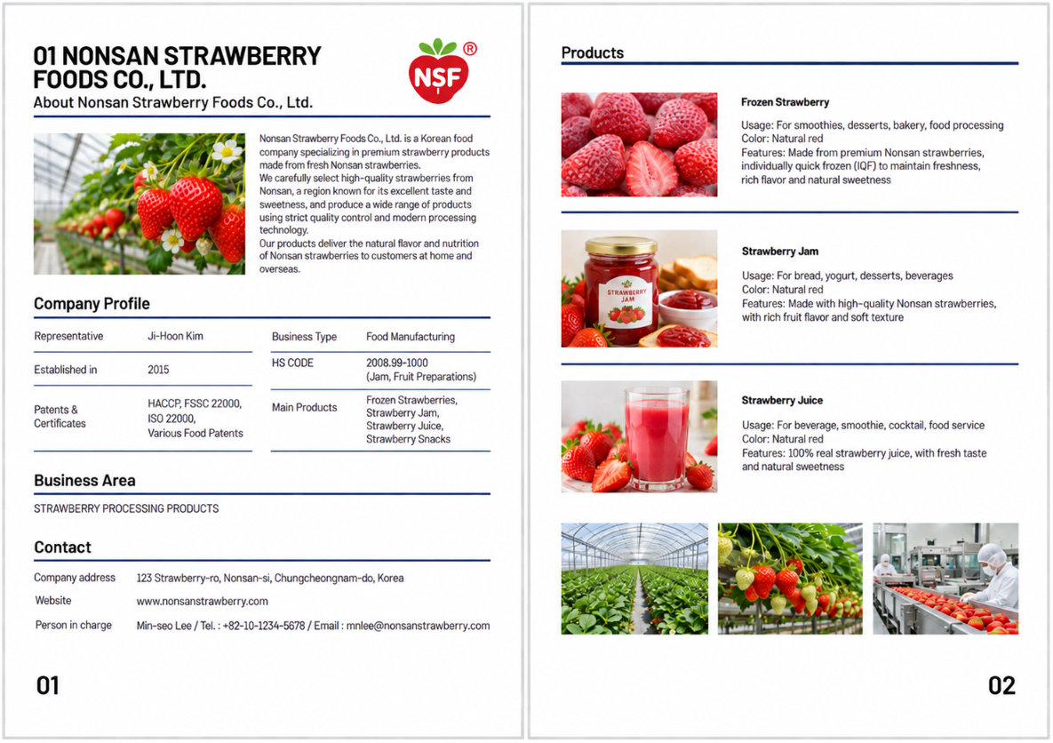
디렉토리북 제작 예시 이미지
상기 카탈로그 형식으로 디렉토리북이 제작될 예정입니다.
위의 내용을 참고하시어,
각 부분에 맞는 내용과 이미지 사진 등을 회신 해주세요 ^^
*고화질 이미지 첨부 해주세요*
*영문 및 국문 으로 모두 기재해 주세요*

Slide 2
국문 버전
기업명
기업 로고
대표 이미지
(제품사진,
회사 전경 등)
기업 설명, 혹은 대표 제품 설명
대표자명
비즈니스 유형*
설립일
HS CODE
특허 혹은 인증 등
주요 제품
주요 품목 , 사업 영역군 등 기타
회사 주소
웹사이트
담당자명 / Tel : Email :
* 비즈니스 유형: 제조/생산 (Manufacturer), 유통/도매 (Distributor/Wholesaler), 무역상사 (Trading Company), OEM/ODM, 기타 (Specify): 농기자재, 스마트팜 설비 등

Slide 3
국문 버전
제품 사진
(고화질 이미지)
제품명
제품 소개 및 설명
제품 강점 기재
제품 사진
(고화질 이미지)
제품명
제품 소개 및 설명
제품 강점 기재
제품 사진
(고화질 이미지)
제품명
제품 소개 및 설명
제품 강점 기재
추가 제품 사진
(고화질 이미지)

Slide 4
영문 버전
기업명
기업 로고
대표 이미지
(제품사진,
회사 전경 등)
기업 설명, 혹은 대표 제품 설명
대표자명
비즈니스 유형*
설립일
HS CODE
특허 혹은 인증 등
주요 제품
주요 품목 , 사업 영역군 등 기타
회사 주소
웹사이트
담당자명 / Tel : Email :
* 비즈니스 유형: 제조/생산 (Manufacturer), 유통/도매 (Distributor/Wholesaler), 무역상사 (Trading Company), OEM/ODM, 기타 (Specify): 농기자재, 스마트팜 설비 등

Slide 5
영문 버전
제품 사진
(고화질 이미지)
제품명
제품 소개 및 설명
제품 강점 기재
제품 사진
(고화질 이미지)
제품명
제품 소개 및 설명
제품 강점 기재
제품 사진
(고화질 이미지)
제품명
제품 소개 및 설명
제품 강점 기재
추가 제품 사진
(고화질 이미지)

